Slide 1
МБОУ «Шимолинская СОШ» Благовещенский район Алтайский край
«Эхо Чечни будет долгим укором звучать...»
Кислицина Л.И., классный руководитель

Slide 2
«Эхо Чечни будет долгим укором звучать...»
Классный час – урок мужества

Slide 3
Мужество – это не мода,
Скорая, быстротечная,
Мужество – суть мужчины,
Прочная, долгая, вечная.
Если зернышко смелости
С почвой подружится,
Вызреет в пору спелости
Зернышко колосом мужества.

Slide 4
12 декабря 1979 год. На заседании Политбюро ЦК КПСС было единогласно принято решение – ввести советские войска в Афганистан. 25 декабря в 15.00 в солнечный зимний день начался ввод войск. Первые погибшие появились уже через 2 часа. БМП не удержалась на дороге и перевернулась (погибло 8 человек). В окрестностях Кабула разбился самолет (погибло 44 десантника).
Так начиналось то, что хочется забыть, но что обязательно надо помнить!
Помнить, чтобы не повторить!

Slide 5
Вспомним гордо и прямо погибших в борьбе.
Есть великое право: забывать о себе.
Есть высокое право: пожелать и посметь!
Стала вечною славой мгновенная смерть.
"Поклянемся, друзья, не забыть тех парней, тех, кто жизни отдал на афганской земле".
6 октября в Благовещенском районе Алтайского края состоялась церемония открытия памятника, посвященного погибшим в ходе боевых действий в Афганистане и Чечне.

Slide 6
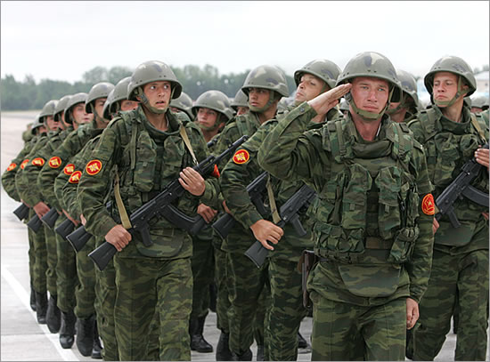
В абсолютном своём большинстве «ограниченный контингент» в Афганистане составляла молодёжь, попавшая на войну чуть ли не со школьной скамьи. Люди, не имевшие почти жизненного опыта неожиданно оказались в чужой стране, в непривычной враждебной среде, в экстремальных обстоятельствах.

Slide 7
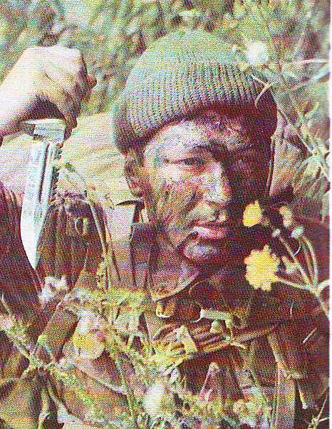
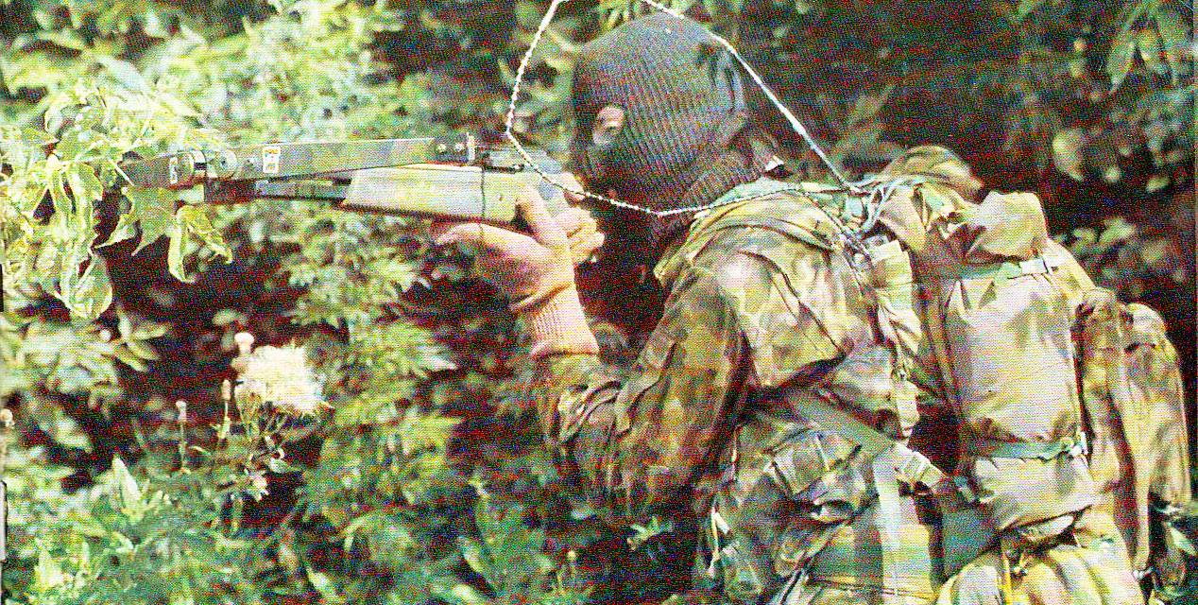
У солдат возникал вопрос: зачем мы здесь? И постоянно приходило понимание того, что этот мир, живущий по особенным законам, нужно оставить его в покое, дать возможность решить все проблемы самостоятельно, не влезая «в чужой монастырь со своим уставом». Это была своеобразная война, и иноземцы оказались в ней явно лишними, сыграв отнюдь не умиротворяющую роль, как это изначально планировалось.

Slide 8
15 февраля 1989 г. стал днем, когда кончился счет потерям наших солдат, офицеров, служащих. А итог печален. Более 13 тыс. матерей и отцов не дождались своих сыновей, не услышали они: «Мама, я пришел…»
Мы вернулись! Слышите, вернулись! Принимайте нас какие есть, Мы от совести своей не отвернулись, И не уронили свою честь.

Slide 9
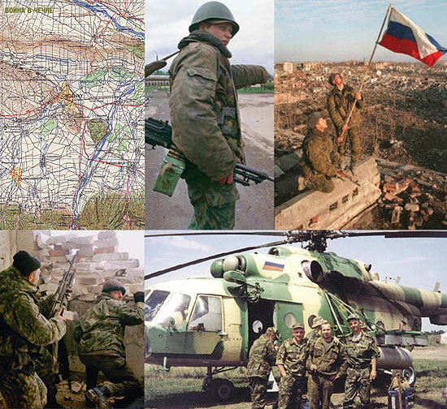
Война в Афганистане для наших солдат закончилась, но уже в декабре 1994 г. началась новая, не менее кровопролитная война в Чечне.

Slide 10
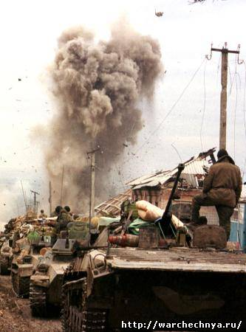
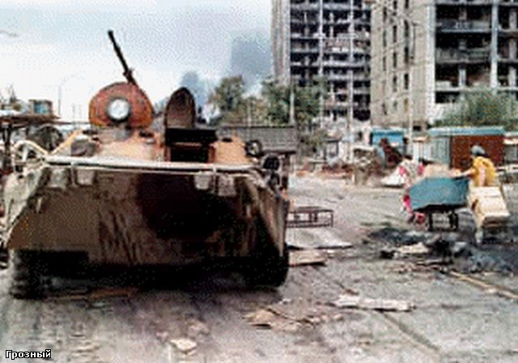
Первая Чеченская война-1994-1996 годы и Вторая Чеченская война 1999-2001 годы.

Slide 11
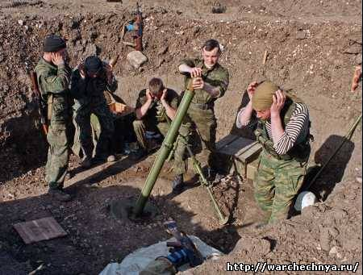
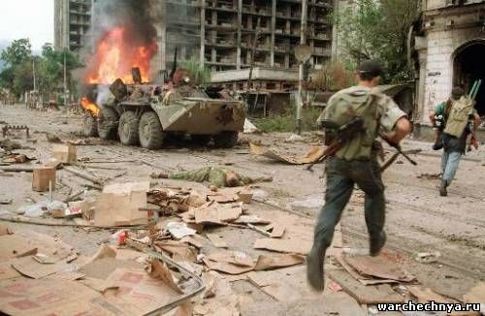
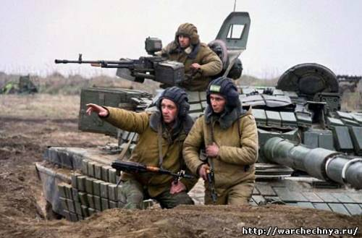
Война в Чечне обошлась россиянам в несколько миллиардов долларов и унесла жизни более 120 тысяч человек с обеих сторон .

Slide 12
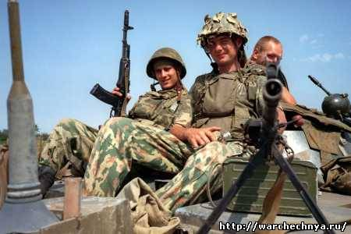
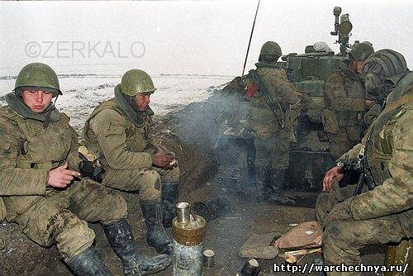
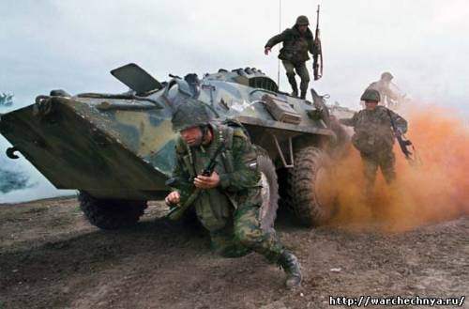
В двух Чеченских войнах приняли участие более 600 тысяч российских солдат и около 3 тысяч не вернулось

Slide 13
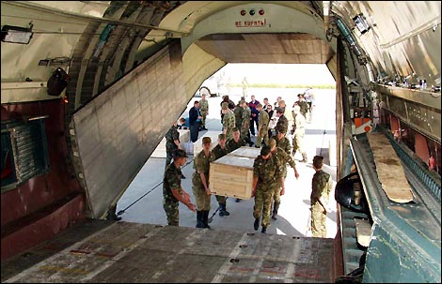
Много мы знаем об этой войне, но есть эпизоды, о которых не узнаем никогда. По-разному мы к ней относимся. Но все мы единодушны в утверждении: «Не должны гибнуть там наши солдаты – 18-20-летние мальчишки, которые еще недавно учились в наших школах, которых, может быть, кто-то из нас знал»

Slide 14
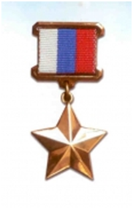
В Алтайском крае 14 Героев Российской Федерации
Лишь некоторые из…

Slide 15
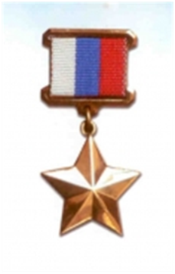
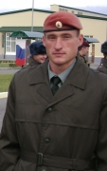
Ширяев Григорий Викторович
· Дата рождения -07.12.1977г · Дата гибели - 4.02.2010 г.
· Звание - Капитан
· Место гибели Урус-Мартановский район Чечни ·

Slide 16
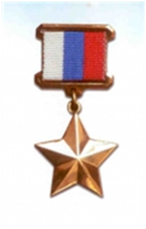
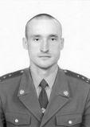
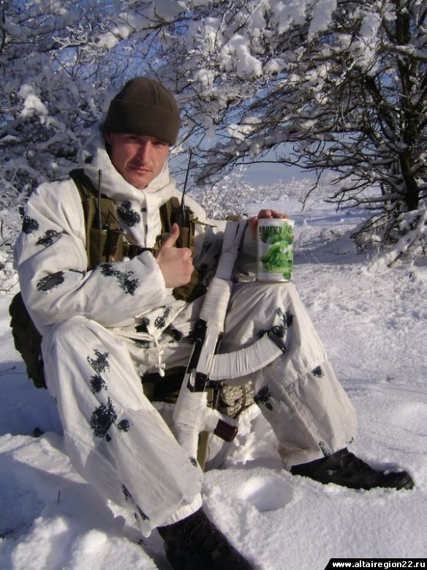
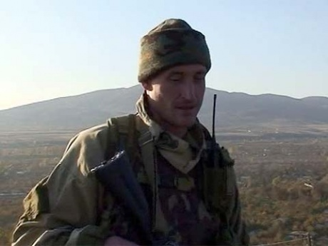
7 декабря Григорию Ширяеву исполнилось бы 35 лет

Slide 17
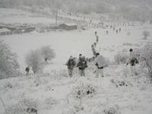
Григорий Ширяев уходит на задание.

Slide 18
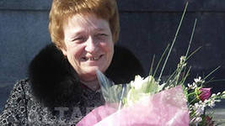
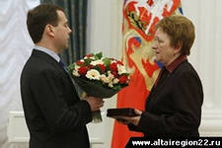
Людмила Ширяева, мать Героя России, получила медаль «Родительская
Слава»

Slide 19
… Мальчишки так хотели жить
и умирать не собирались,
Но будут вороны кружить,
где месть и ненависть закрались.
И неужели ж не понять,
что мы сейчас за все в ответе,
По ком колокола звонят?
Не дай Господь, по нашим детям.

Slide 20
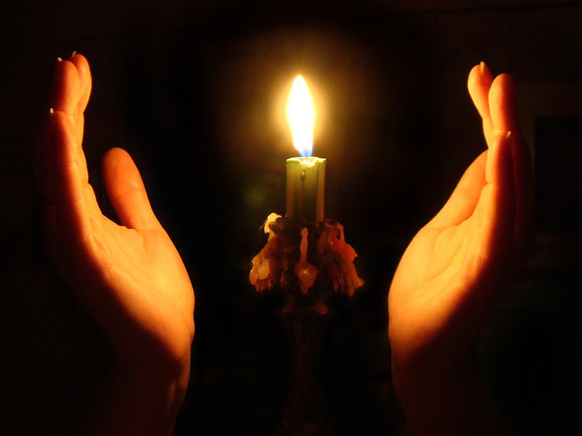
Когда людям надоело воевать, они устали от войны, они собрались вместе и пришли с претензией к Богу: как же Он допускает войну? Господь спросил их: кто же воюет? Люди ответили: мы. – Тогда почему же вы пришли ко Мне? (Древняя притча)

